Slide 1
公民與社會發展科:
主題二：改革開放以來的國家
課題：人民生活的轉變與綜合國力
學習重點:
人民生活素質（經濟收入、消費模式、教育程度、醫療水平、人均預期壽命、脫貧等）的轉變與提升
2022年5月

Slide 2
學習目標
知識
了解改革開放以來，人民生活素質在經濟收入、脫貧與發展、消費模式、教育程度、醫療水平、人均預期壽命等方面轉變與提升情況。
技能
建基客觀證據，從多角度分析國家發展脈絡，以及國家幅員廣大等客觀條件對國家發展的影響，以提升慎思明辨能力。
價值觀
以客觀持平的態度和具同理心，關心國家發展狀況、挑戰和機遇。
認同國民身份和提升作為中國人的自豪感，提升服務國家及社會的責任感和承擔精神。

Slide 3

觀看視頻預習
大數據看中國：1分鐘裏的40年
點擊圖像觀看視頻
資料來源: 新華網 (http://big5.xinhuanet.com/gate/big5/www.xinhuanet.com/video/sjxw/2018-12/11/c_1210013223.htm)

Slide 4

經濟收入增加
國內生產總值指一個國家所有常住單位在一定時期內生產活動的最終成果。改革開放四十多年來，國內生產總值由1978年3,678.7億元人民幣，增長至2020年的1,015,986.2億元人民幣，為提高國民的生活素質奠定了基礎。
經濟增長是居民收入增加的基礎。人均國內生產總值方面，由1978年的385元人民幣，大幅增加至2020年的72,000元人民幣。
資料來源：國家統計局《中國統計年鑑2021》第3章第1節，國民生產總值 (http://www.stats.gov.cn/tjsj/ndsj/2021/indexch.htm)

Slide 5
居民可支配收入變化
國家城鄉居民收入快速增長，生活素質不斷提高。1978年全國居民人均可支配收入為171元人民幣，2020年達到32,189元人民幣。
人民幣（元）
資料來源：國家統計局《中國統計年鑑2021》第6章 第16節，居民人均可支配收入和指數 (http://www.stats.gov.cn/tjsj/ndsj/2021/indexch.htm)
註:居民可支配收入指「居民可用於最終消費支出和儲蓄的總和，即居民可用於自由支配的收入。既包括現金收入，也包括實物收入。按照收入的來源，可支配收入包含四項，分別為：工資性收入、經營淨收入、財產淨收入和轉移淨收入。」
資料來源：國家統計局《中國統計年鑑2021》第6章，主要統計指標解釋 (http://www.stats.gov.cn/tjsj/ndsj/2021/indexch.htm)

Slide 6
城鎮居民可支配收入增長
從1978年至2020年，單計城鎮居民，人均可支配收入從343元人民幣大幅上升至43,834元人民幣，增長約128倍。
人民幣（元）
資料來源：國家統計局《中國統計年鑑2021》第6章第16節，城鎮居民人均可支配收入和指數
(http://www.stats.gov.cn/tjsj/ndsj/2021/indexch.htm)

Slide 7

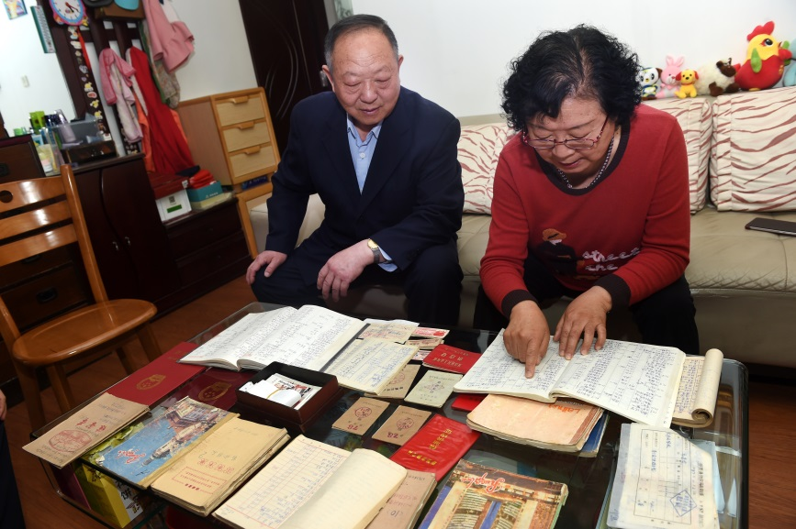

青島一市民記帳40年反映時代變遷
1978年，馬連發的月工資是36元，妻子王路瓏是32元。除去最基本的生活開支，還有給雙方父母各5元後，每月兩人就所剩無幾了。
1983年花了194.9元購買一輛自行車，是家裏的第一「大件」，儲夠買自行車的錢，花了5年時間。1978年至1989年，購買的大件屈指可數:兩輛單車一台衣車、一部錄音機、一個手風琴、一個手錶、一個石英鐘、一個雪櫃。
1989年花3,999元購買一個雪櫃之後，家中陸續購買更多高檔消費品。如1995年花費2,400元裝的電話、1997年價值1800元的皮褸、2007年花53萬元購買新屋、2010年花8萬元買家庭第一部車、2011年價值33,600元的鋼琴……2018年一部價值23萬元的「升級版」新車。
2018年馬連發的月退休金達到6,649元，王路瓏也達到2,956元。
馬連發和妻子從1978年開始記家庭帳本，堅持40年。從家庭賬本，可以感受這個家庭生活經歷的巨大變化，反映改革開放以來市民生活的轉變。
資料來源：新華網
(http://www.xinhuanet.com/politics/2018-04/20/c_1122712749.htm)

Slide 8
農村居民可支配收入增長
1978年，單計農村居民，人均可支配收入134元人民幣，2020年增至17,131元人民幣，增長約128倍。
人民幣（元）
，
資料來源：國家統計局《中國統計年鑑2021》第6章第16節，農村居民人均可支配收入和指數 (http://www.stats.gov.cn/tjsj/ndsj/2021/indexch.htm)

Slide 9
思考問題
城鄉居民可支配收入差距
人民幣（元）
問：為何不能從城鄉居民可支配收入的對比中，得出城市生活較好的結論?
答題指引：城鄉居民的生活情況尚需一併考慮不同因素，如該地的物價和消費模式、生活設施服務等。
資料來源：國家統計局《中國統計年鑑2021》第6章第16節 (http://www.stats.gov.cn/tjsj/ndsj/2021/indexch.htm)

Slide 10


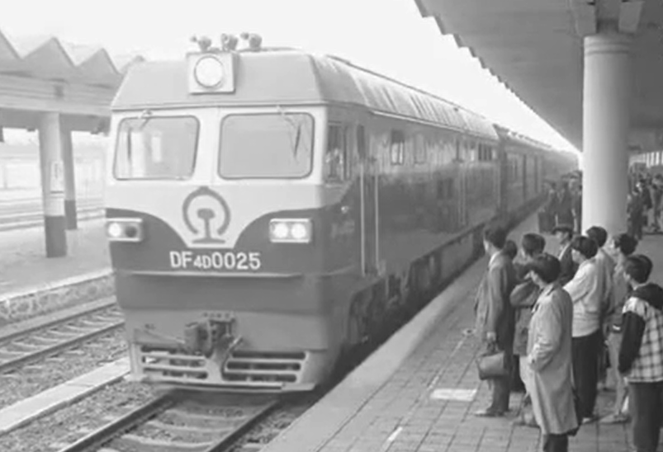

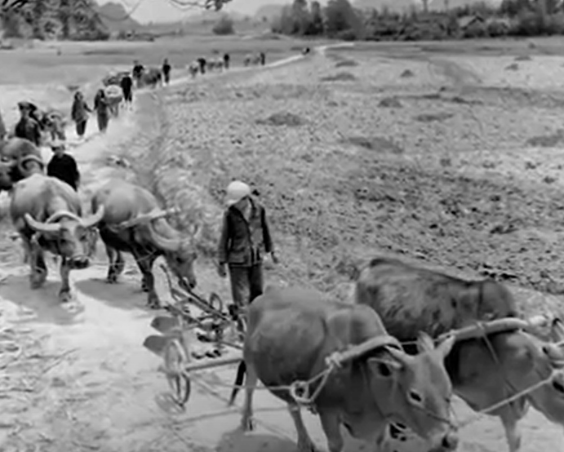
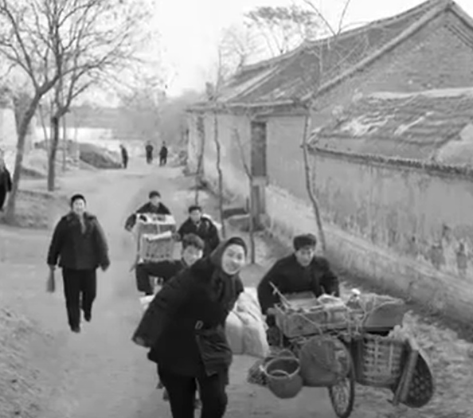
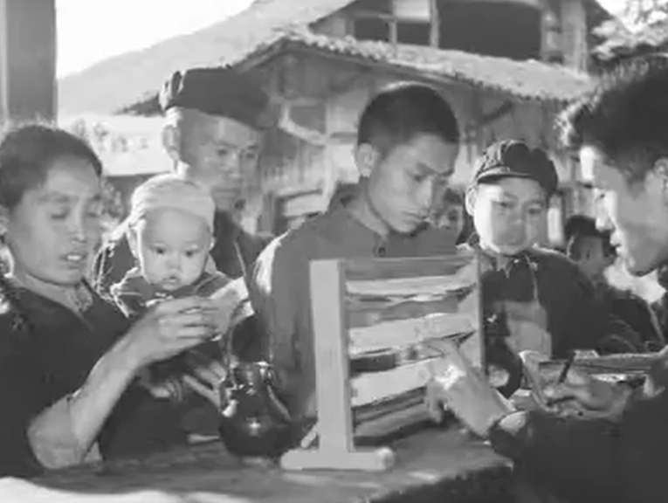
觀看紀錄片國家相冊
點擊圖像觀看視頻
請觀看第93集-農村的買賣以感受人民生活的轉變。
來源: 新華網 (http://www.xinhuanet.com/video/gjxc/index.htm#review)

Slide 11
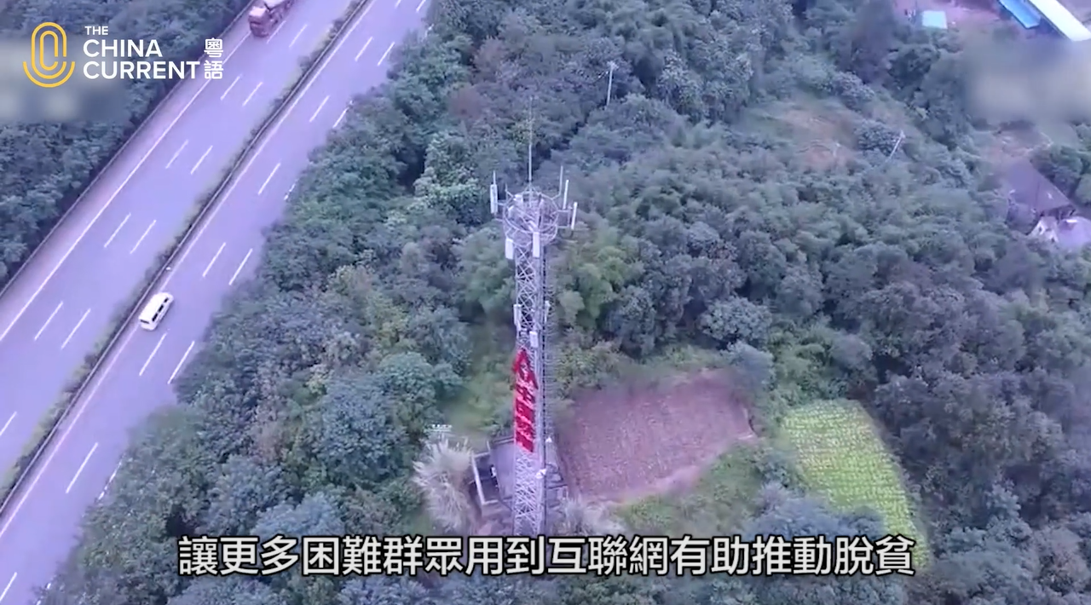

收窄城鄉居民相對收入差距
總體來看，國家城鄉居民生活不斷改善，收入穩步增長，近年來城鄉發展差距和居民生活水平差距縮小。當前仍然存在城鄉之間發展不平衡的問題，需要振興鄉村發展，加大資金投放，利用資訊科技等方法協助農村發展。
點擊圖像觀看視頻
視頻來源：The China Current《城鄉的「數字鴻溝」》
(https://chinacurrent.com/story/21219/closing-digital-divide-rural-and-urban-areas)

Slide 12
脫貧成果
有關「貧窮」的定義與國家扶貧標準，請參閱：
主題一：「一國兩制」下的香港 > 課題：國家情況與國民身份認同> 資源：「近年國家在不同領域（高新科技、醫療衞生、文化教育、基礎建設、脫貧）取得的成就」。
簡報來源:教育局公民與社會發展科網上資源平台
(https://cs.edb.edcity.hk/tc/index_cs.php)

Slide 13
國家脫貧的進展
1978年，中國農村貧困人口約77,000萬人，農村貧困率高達97.5%。
2020年，經過多來努力，佔世界人口近五分之一的中國全面消除絕對貧困，提前10年實現《聯合國2030年可持續發展議程》減貧目標。
資料來源：中華人民共和國國務院新聞辦公室 (http://www.scio.gov.cn/zfbps/ndhf/44691/Document/1701664/1701664.htm)
資料來源：國家統計局《中國統計年鑑2021》第6章36節(http://www.stats.gov.cn/tjsj/ndsj/2021/indexch.htm)

Slide 14
貧困人口收入水平提升
貧困地區農村居民人均可支配收入持續增長。從2013年的6,079元人民幣增長到2020年的12,588元人民幣，年均增長11.6%，增長持續快於全國農村，增速比全國農村高2.3個百分點。
少數民族和民族地區脫貧成果顯著。2016年至2020年，內蒙古自治區、廣西壯族自治區、西藏自治區、寧夏回族自治區、新疆維吾爾自治區和貴州、雲南、青海三個多民族省份貧困人口累計減少1,560萬人。28個人口較少民族全部實現整族脫貧。
資料來源：中華人民共和國國務院新聞辦公室《人類減貧的中國實踐》白皮書(http://www.scio.gov.cn/zfbps/ndhf/44691/Document/1701664/1701664.htm)

Slide 15

國家脫貧的基本策略
2015年，中央提出精準扶貧脫貧的基本策略是從五個維度出發，即「發展生產脫貧」、「易地扶貧搬遷脫貧」、「生態補償脫貧」、「發展教育脫貧」、「社會保障安全網」 。
生態補償脫貧
《人類減貧的中國實踐》白皮書
C
易地扶貧
搬遷脫貧
B
發展教育
脫貧
D
發展生產
脫貧
社會保障
安全網
點擊圖像觀看詳細內容
A
E
扶貧脫貧五個維度
說明：內地有關精準扶貧脫貧的基本策略包括以上五個維度，名為「五個一批」，詳見國務院新聞辦公室《精準扶貧脫貧的基本方略是六個精准和五個一批》(2015) (http://www.scio.gov.cn/xwfbh/xwbfbh/wqfbh/2015/33909/zy33913/Document/1459277/1459277.htm)

Slide 16
國家脫貧的基本策略
2015年，中央提出精準扶貧脫貧的基本方略是「六個精準」。
「扶持對象」：準確辨識扶持對象，動員基層幹部進村入戶，建立貧困檔案的工作；
「專案安排」：針對不同的情況實施相應的扶貧措施；
「資金使用」：充分運用資金；
「措施到戶」：確保扶貧工作務實進行，讓國家真正將資源扶助貧困居民；
「因村派人」：建立駐村扶貧的制度，同時加強監督；
「脫貧成效」：檢視脫貧成效，從脫貧之日起設立5年過渡期監察，防止返貧。
六個精準
扶持對象
專案安排
措施到戶
資金使用
因村派人
脫貧成效
資料來源：中華人民共和國國務院新聞辦公室《人類減貧的中國實踐》白皮書 (http://www.scio.gov.cn/zfbps/ndhf/44691/Document/1701664/1701664.htm)

Slide 17
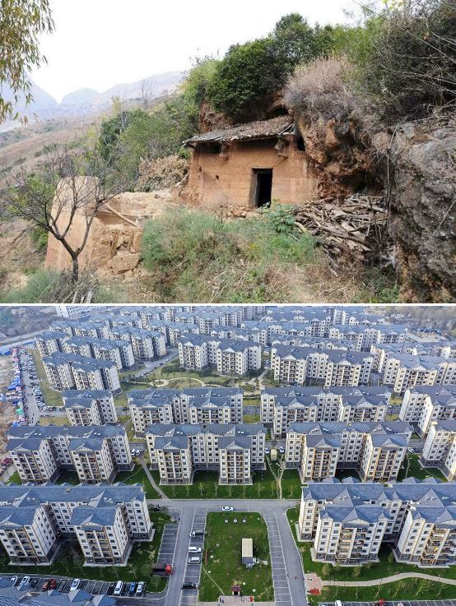
扶貧措施舉隅：易地搬遷
政府基於民眾自願的原則，通過異地搬遷，實現貧困民眾脫貧。
烏蒙山片區
圖為畢節市威寧彝族回族苗族自治縣海坪村村民曾經居住的舊房；和村民現居住的威寧彝族回族苗族自治縣朝陽新城易地搬遷社區。
資料來源：新華網〈中國反貧困決戰的畢節報告〉
(http://www.xinhuanet.com/politics/2021-01/23/c_1127016313.htm)
點擊圖像了解更多

Slide 18
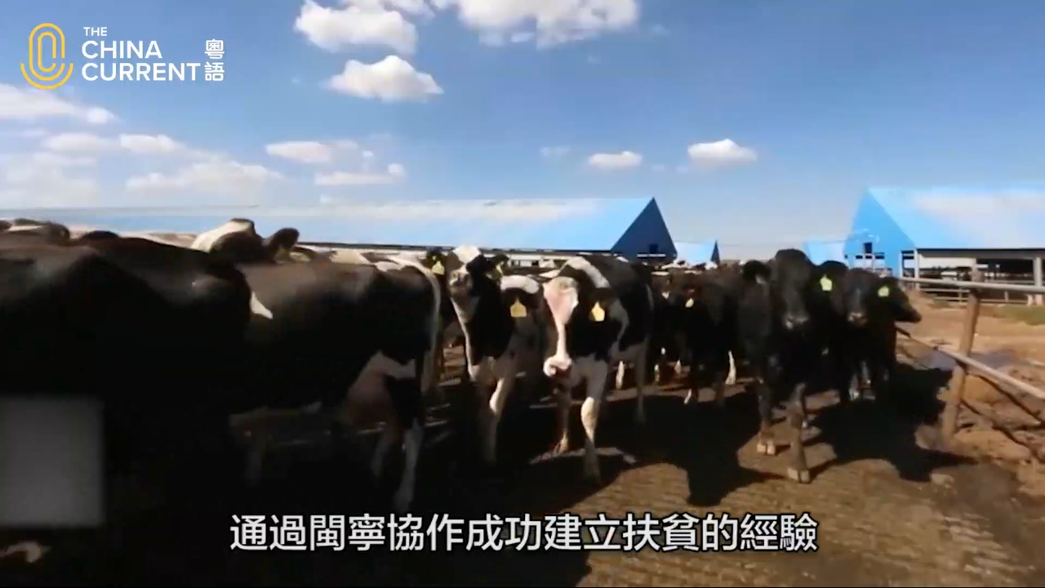

扶貧措施舉隅：社會扶貧(對口支援幫扶)
1996年10月，中央在《關於儘快解決農村貧困人口溫飽問題的決定》中，確定對口幫扶政策，要求北京、上海、廣州和深圳等9個東部沿海省市和4個計劃單列市，對口幫扶西部的內蒙古、雲南、廣西和貴州等10個貧困省區，雙方在扶貧援助、經濟技術合作和人才交流等方面，展開全方位的協作，以達到共同發展的結果。
點擊圖像觀看視頻
1996，福建、寧夏兩地相隔甚遠，政府以扶助為前題，決定啟動閩寧扶貧計劃。經過20多年的努力，當地建立左閩寧鎮，這是一個福建對口扶貧寧夏而新興的鄉鎮。
資料來源：中國政府網
〈新聞辦就進一步加強東西部扶貧協作工作指導意見舉行發布會〉
(http://www.gov.cn/xinwen/2016-12/08/content_5145111.htm)
視頻來源：The China Current
(https://chinacurrent.com/hk/story/20976/fujian-ningxia-poverty-alleviation)

Slide 19
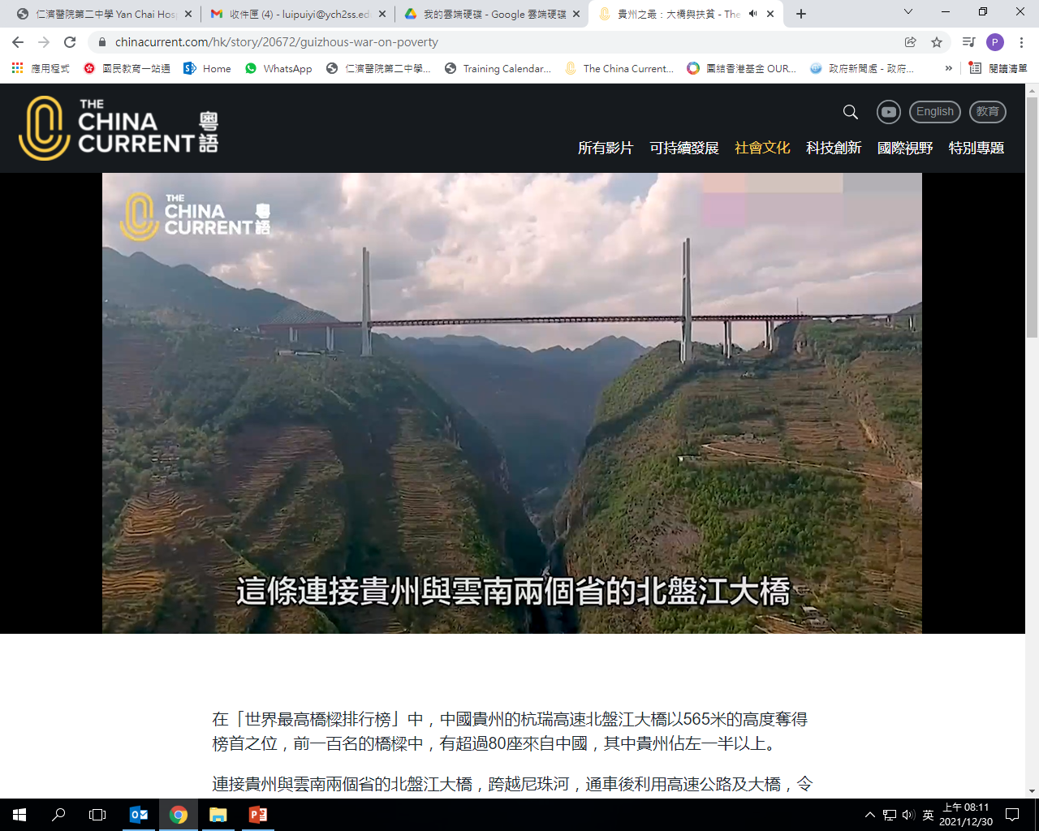
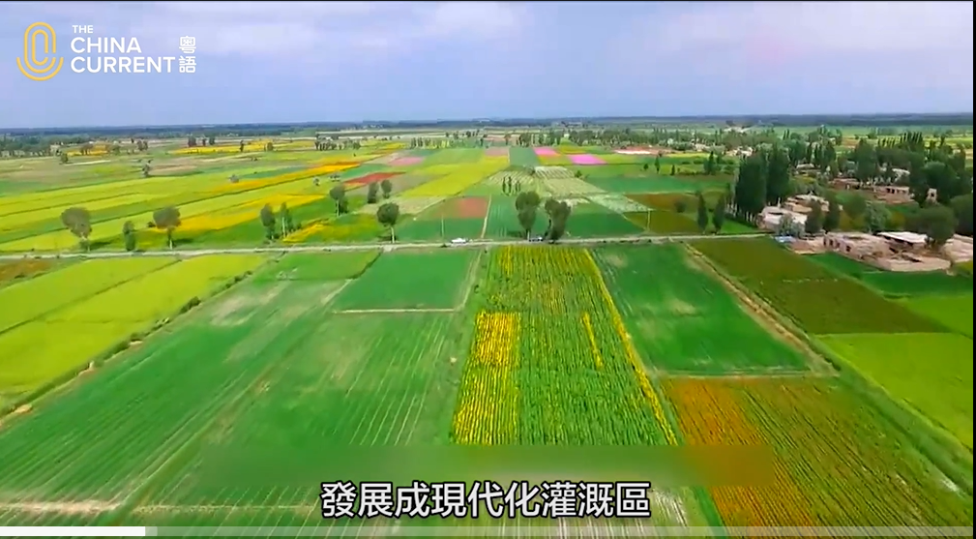
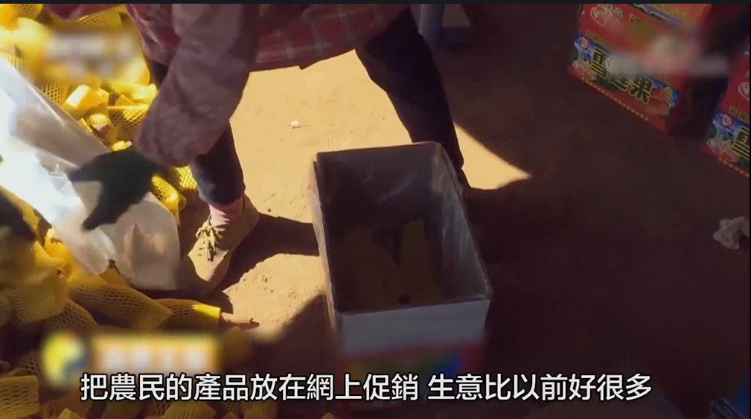
扶貧措施舉隅：改善基礎設施提升貧困地區發展能力
出行難、用水難、通訊難，是國家長期以來窒礙貧困地區發展的原因，改善基礎設施有效推動貧困地區經濟社會快速發展。
資料來源：
中華人民共和國國務院新聞辦公室《人類減貧的中國實踐》白皮書(http://www.scio.gov.cn/zfbps/ndhf/44691/Document/1701664/1701664.htm)
改善基礎設施
建好、改好、護好、 營運好農村公路
改善水利 基礎建設
加強貧困地區 通訊設施建設
點擊以下圖像觀看視頻
貴州興建公路、大橋和鐵路後，打通對外聯繫的交通，促進貴州的經濟發展。
甘肅是農業灌溉缺水嚴重的省份，現已建成大型自流灌溉區。
雲南的農村鋪設網絡，透過網上直播宣傳農產品，提升銷售額，增加收入。
視頻來源：The China Current
(https://chinacurrent.com/hk/story/20672/guizhous-war-on-poverty)
視頻來源：The China Current (https://chinacurrent.com/story/22401/smart-drip-irrigation-system)
視頻來源：The China Current (https://chinacurrent.com/hk/story/20353/taobao-live-village)

Slide 20
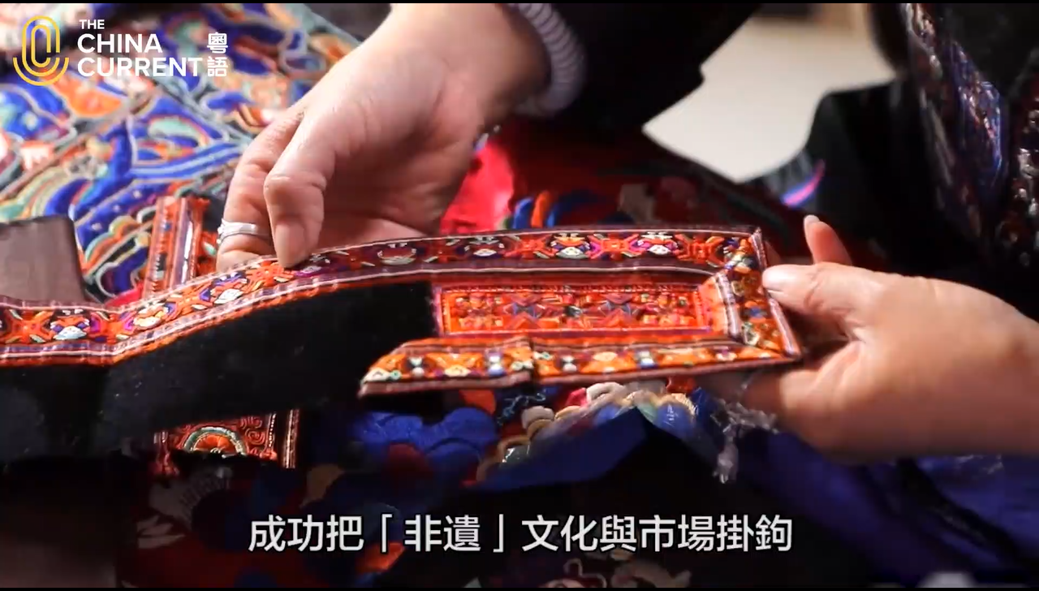

扶貧措施舉隅：產業發展扶貧
農林産業扶貧
旅遊扶貧
資産收益扶貧
電商扶貧
科技扶貧
「非遺扶貧」是政府同地方合作支持以傳統工藝為主的非遺項目，建立就業工作坊，讓民眾可以當地就業，不用離鄉別井，民眾可以利用文化產品為自己增加收入，一舉多得。
產業發展項目
點擊圖像觀看視頻
資料來源：《「十三五」脫貧攻堅規劃》( http://big5.www.gov.cn/gate/big5/www.gov.cn/gongbao/content/2016/content_5148746.htm)
視頻來源：The China Current《非遺扶貧》
(https://chinacurrent.com/hk/story/20409/traditions-that-reduce-poverty)

Slide 21



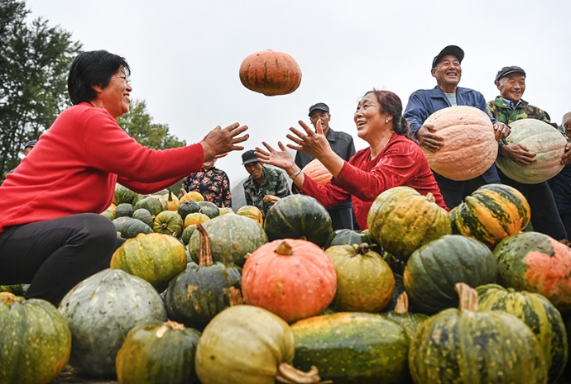
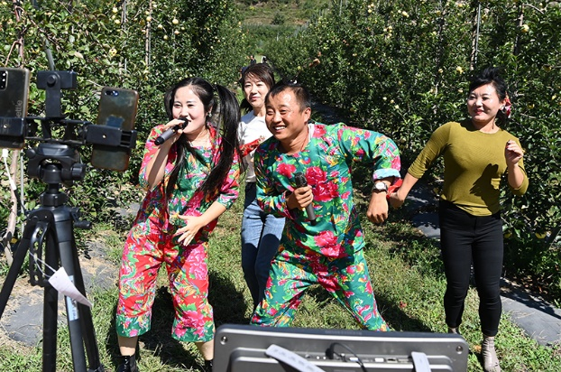

扶貧措施舉隅：結合農業與旅遊的成功例子
山西省大同市靈丘縣根據自身天然環境，發展農業及鄉村旅遊的特色產業。
養蜂
旅行團遊覽
點擊圖像了解更多
資料來源：中國政府網
〈山西靈丘：「農業+旅遊」助力鄉村美麗蝶變〉
(http://www.gov.cn/xinwen/2021-09/27/content_5639632.htm#allContent)
直播介紹當地蘋果園
發展有機耕種

Slide 22

扶貧措施舉隅：電商扶貧
電商扶貧包括運用電子商務形式，幫助貧困地區的產品，尤其是農產品打開銷路、創立品牌、興建基礎設施、進行人才培養等，例如利用互聯網技術幫助農貨銷售，增加農民收入，協助農業轉型升級。
從2015年到2020年，國家農村網絡的零售額升幅達5倍多。
人民幣(億元)
資料來源：人民網〈賣出好產品 過上好日子〉
(http://hb.people.com.cn/BIG5/n2/2021/0414/c194063-34674057.html)

Slide 23
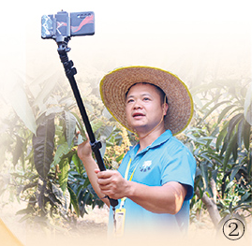
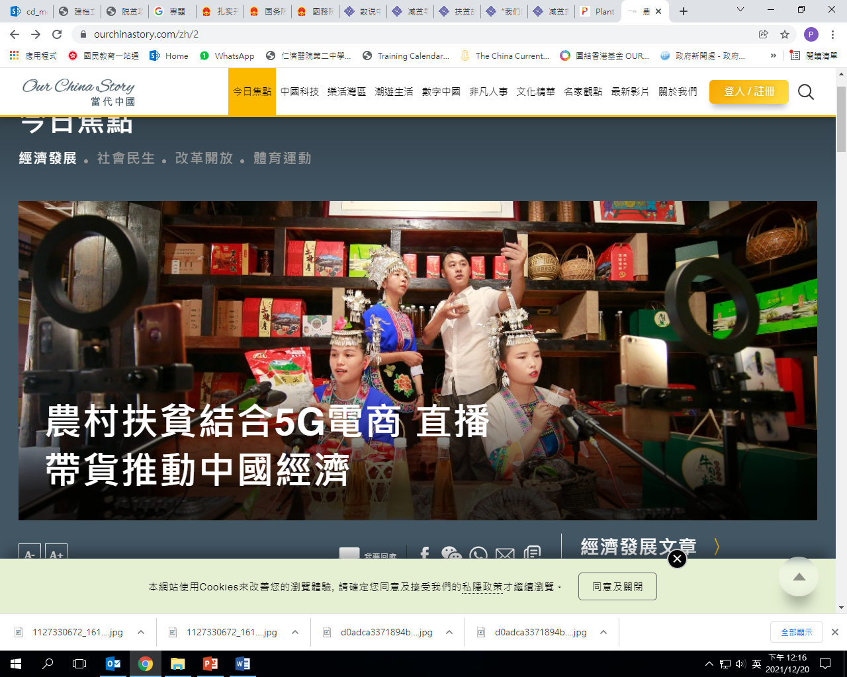

扶貧措施舉隅：電商扶貧
點擊圖像了解更多
點擊圖像了解更多
中國近年致力振興農村經濟，除了投入資金扶貧，更利用新科技提高農業技術及生產力，善用5G技術、電商活動及數碼化。其中，直播營銷更是提升農村，以及當代中國經濟效益的關鍵。
2018年，退伍軍人和幾個村民開始在網上賣芒果，當年出售6000多箱，銷售額達50多萬元。
資料來源：中華學社──當代中國
〈農村扶貧結合5G電商 直播帶貨推動中國經濟〉
(https://www.ourchinastory.com/zh/2 )
資料來源：人民網(http://hb.people.com.cn/BIG5/n2/2021/0414/c194063-34674057.html)

Slide 24
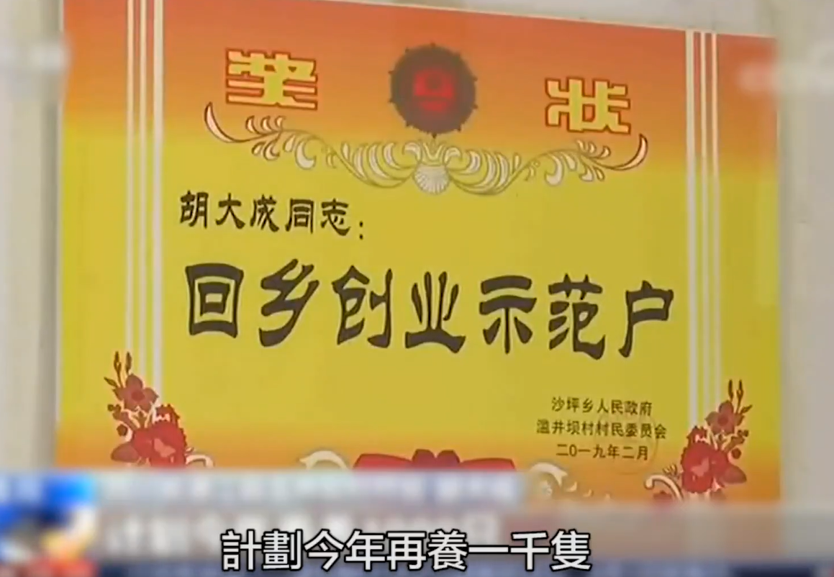
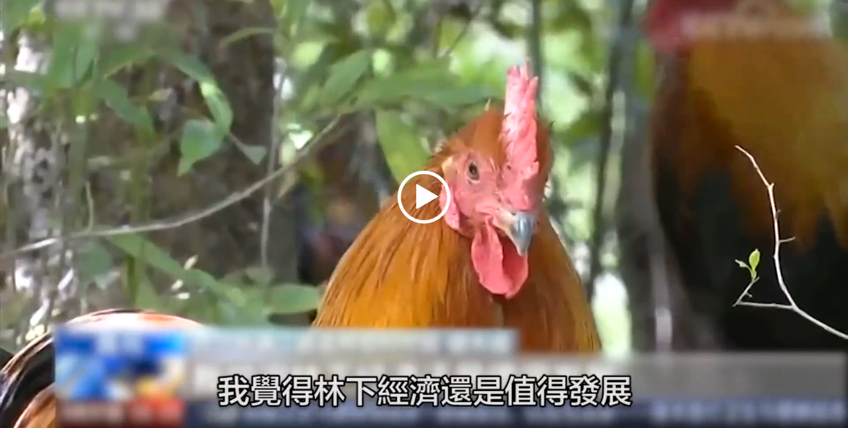
扶貧措施舉隅：生態保護扶貧
國家為了扶貧，改善偏遠地區居民的生活質素，提出生態扶貧計劃，由國家林草局聘用貧困戶做護林員，達致扶貧之餘，亦有保育效果。
點擊圖像觀看視頻
視頻來源：The China Current
(https://chinacurrent.com/hk/story/20460/ecological-poverty-eradication)

Slide 25
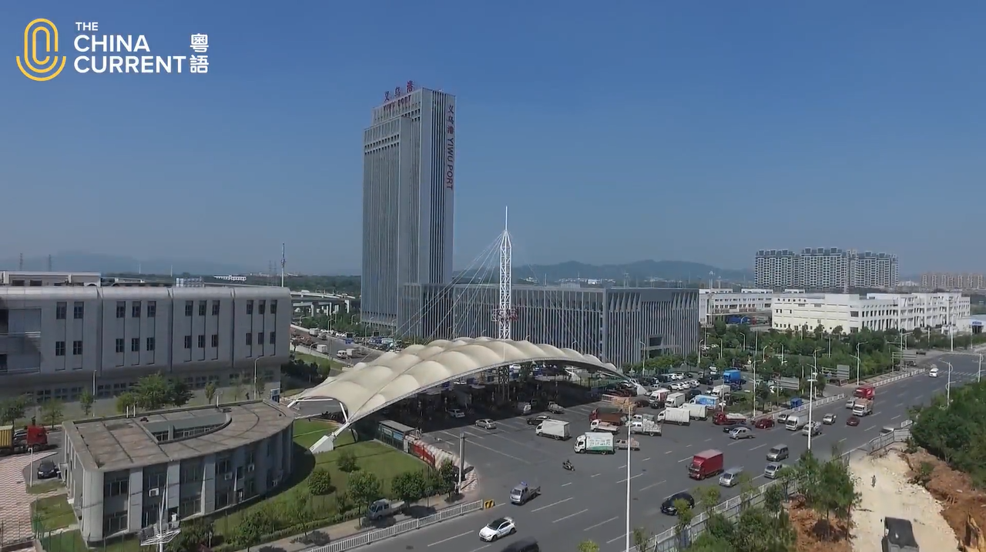
未來發展：推動「共同富裕」
2021年3月，全國人大會議通過《中華人民共和國國民經濟和社會發展第十四個五年規劃和2035年遠景目標綱要》（「十四五規劃」），提出「制定促進共同富裕行動綱要」，意味繼全面建成小康社會之後，促進「共同富裕」成為中國極為重要的長期政策。
資料來源：
《中華人民共和國國民經濟和社會發展第十四個五年規劃和2035年遠景目標綱要》(http://big5.www.gov.cn/gate/big5/www.gov.cn/xinwen/2021-03/13/content_5592681.htm)
點擊圖像觀看視頻
視頻來源：The China Current
(https://chinacurrent.com/education/article/2021/08/22429.html)
有關「十四五規劃」的詳細介紹，請參看學習重點 「近期的五年發展規劃的重點及相關政策，以及這些重點和政策與促進國家和香港發展的關係」的簡報。

Slide 26
國家脫貧的成就
有關更多國家脫貧的成就，請參閱：
主題一：「一國兩制」下的香港 > 課題：國家情況與國民身份認同> 資源：「近年國家在不同領域（高新科技、醫療衞生、文化教育、基礎建設、脫貧）取得的成就」。
簡報來源:教育局公民與社會發展科網上資源平台
(https://cs.edb.edcity.hk/tc/index_cs.php)

Slide 27
居民消費模式轉變和水平提升
城鄉居民生活素質不斷提升。溫飽問題解決後，人們對生活品質有了更高的追求。衣、食、住、行的質素都有所提升。家電全面普及，餐飲、健康、教育、旅遊、文娛等服務性消費持續增加。
資料來源：《中國的全面小康》白皮書（http://www.gov.cn/zhengce/2021-09/28/content_5639778.htm）
人民幣(元)
資料來源：國家統計局《中國統計年鑑2021》第3章13節，居民消費水平 (http://www.stats.gov.cn/tjsj/ndsj/2021/indexch.htm)

Slide 28
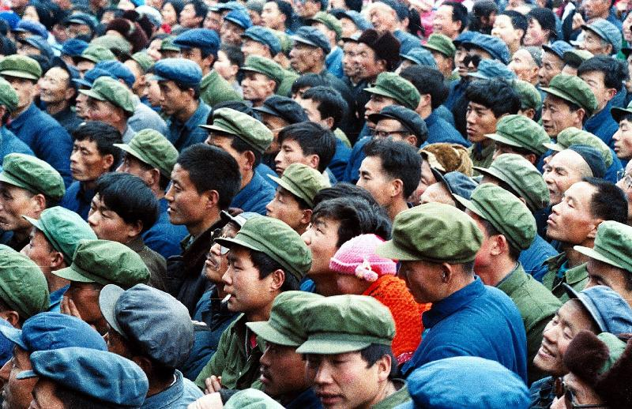

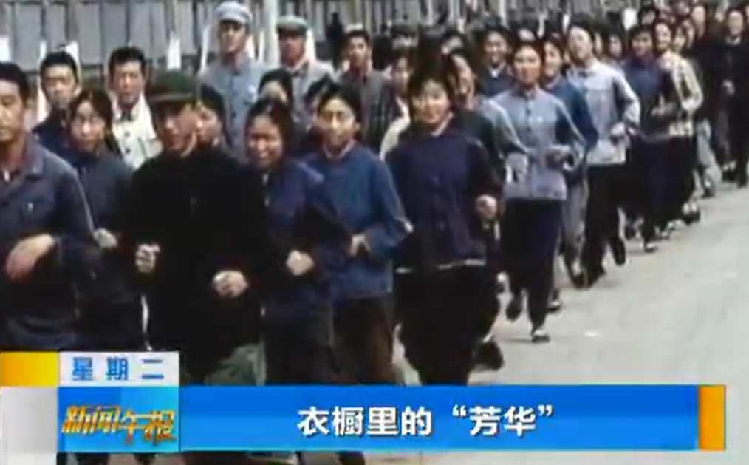


衣 — 衣著的改變
改革開放初期，民眾對衣著的需求較為簡單，主要是保暖禦寒，顯著特點是一衣多季、自製或裁縫做衣，顏色多是藍、綠、灰。
現今，民眾穿著更加注重服裝的質料、款式和色彩的搭配。
相片來源：政府新聞網〈民生用品細說中國老百姓生活故事〉(https://www.info.gov.hk/gia/general/201107/05/P201107050123.htm)
點擊圖像了解更多
視頻來源:【畫說40年】衣櫥裡的芳華-央視網http://news.cctv.com/2018/12/18/VIDE5m7hppPDcZue7yg11bUH181218.shtml)

Slide 29
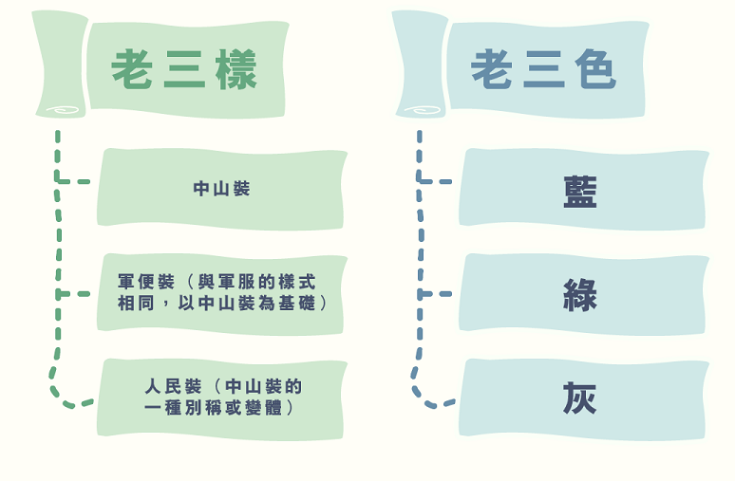

六十至七十年代的服裝特色
點擊圖像了解更多
資料來源：中國文化研究所〈「穿」越七十載的服裝記憶〉（https://chiculture.org.hk/tc/china-today/1856）

Slide 30
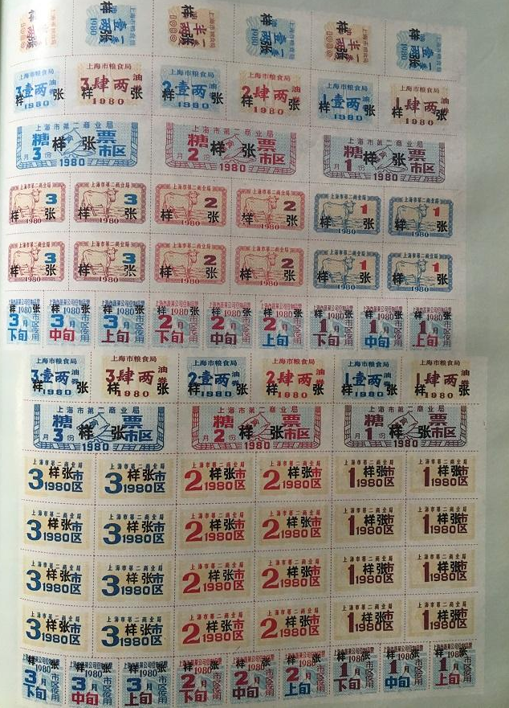
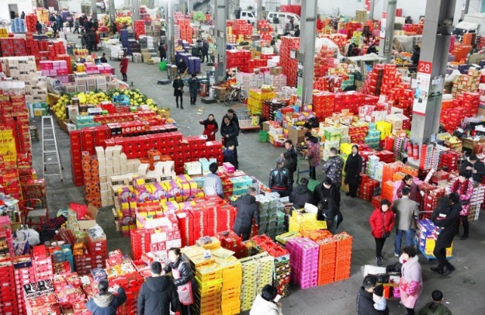
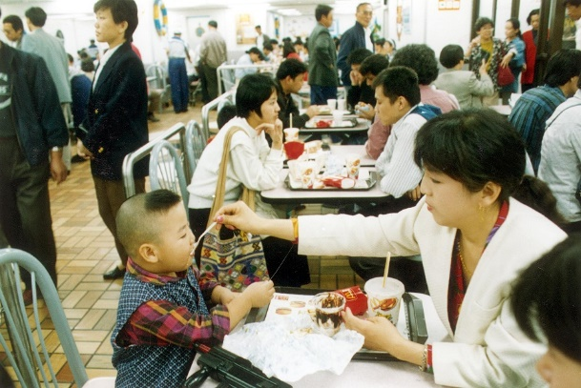
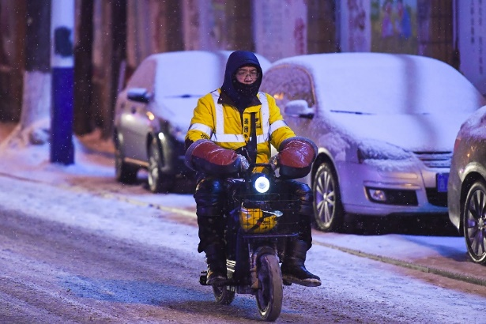
食 ─ 從吃得飽到重視質素
80年代初
80年末
90年代
今天
為了緩解需求，農業部於1988年實施「菜籃子工程」，令民眾餐桌上的果菜肉蛋奶等越來越多。
隨著經濟發展，人民重視餐飲質素，增加外出用餐消費。
線上外賣訂餐成為都市人生活的「新常態」，消費者願意為美食支付更高的價錢。
資料來源：中國文化研究院
（https://chiculture.org.hk/tc/china-today/3165）
資料來源：
中國文化研究院
(https://chiculture.org.hk/tc/china-today/2899)
改革開放初期，人民憑糧票購買食物，在貧困和溫飽線上徘徊。
資料來源：
中國文化研究院
(https://chiculture.org.hk/tc/china-today/3192)
資料來源：新華網
（http://www.xinhuanet.com/2017-01/28/c_1120390702.htm）
點擊圖像了解更多
活動：請同學分享家鄉的特色食物。

Slide 31
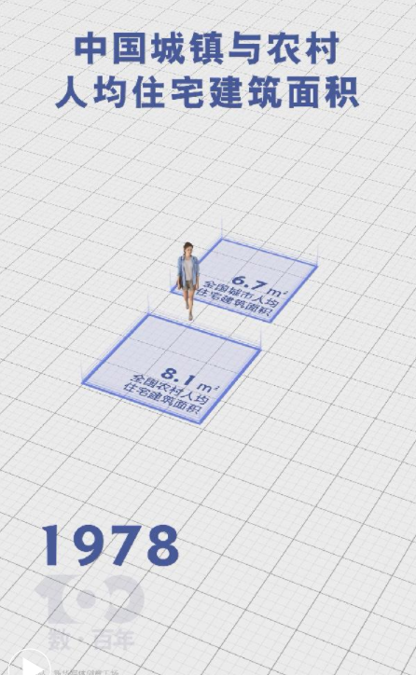
住 ─ 住得越來越好
中華人民共和國成立至今，民眾的住房條件不斷改善，很多家庭住得越來越好了。
2019年，城鎮居民人均住房建築面積達到39.8平方米(約428平方呎)，比1978年增加33.1平方米(約356平方呎) ；農村居民人均住房建築面積達到48.9平方米(約526平方呎) ，比1978年增加40.8平方米(約439平方呎)。
住房面積增長的同時，住房環境也發生了巨大的變化，從平房、矮樓逐漸演變為現代化住宅區。
點擊圖像觀看視頻
視頻與資料來源：
新華網《【數·百年】這些年，我們住得越來越敞亮》（http://www.xinhuanet.com/video/sjxw/2021-01/06/c_1210968418.htm)

Slide 32
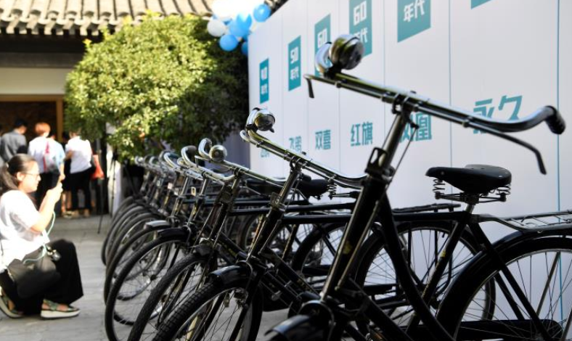
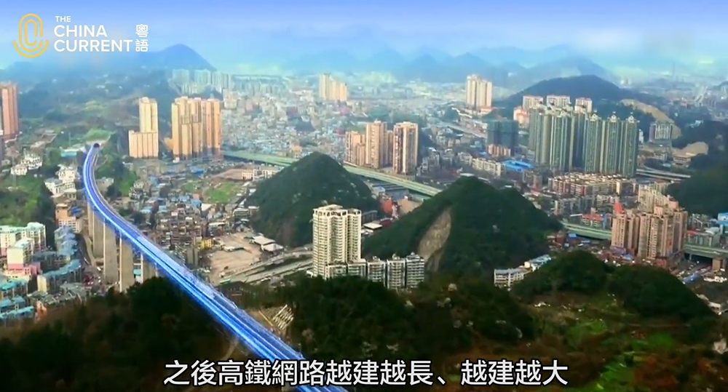

行 ─交通越來越快捷便利
改革開放初期，單車曾被視為奢侈品，是年輕人結婚「三大件」之一。例如「鳳凰」、「永久」、「飛鴿」等，曾是當時不少人追求的知名品牌。
2003年10月，中國首條高速鐵路「秦瀋客運專線」通車，之後高鐵網路越建越長、越建越大。
點擊圖像觀看視頻
資料來源：
新華網《一位老者的自行車記憶》(http://www.xinhuanet.com/politics/2021-06/03/c_1127526734.htm)
視頻來源：The China Current《高鐵經濟帶》
(https://chinacurrent.com/hk/story/22694/high-speed-rail-economic-zone)

Slide 33
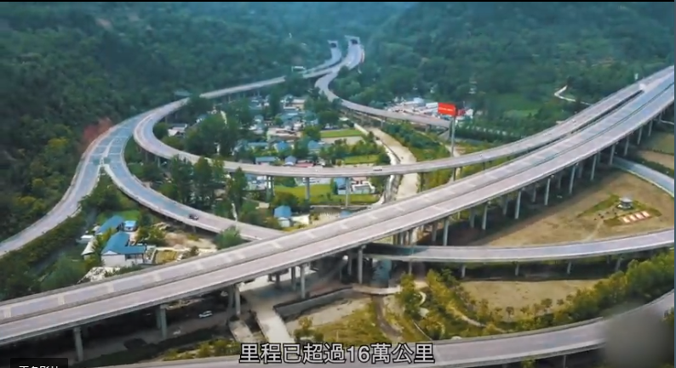

交通發展 ─ 隧道、橋樑和公路
中國高速公路建設從1987年的0公里到2020年的16萬公里，所有高速公路如果首尾相連，可以繞地球近4圈。
點擊圖像觀看視頻
視頻來源：當代中國
（https://www.ourchinastory.com/zh/1374）

Slide 34
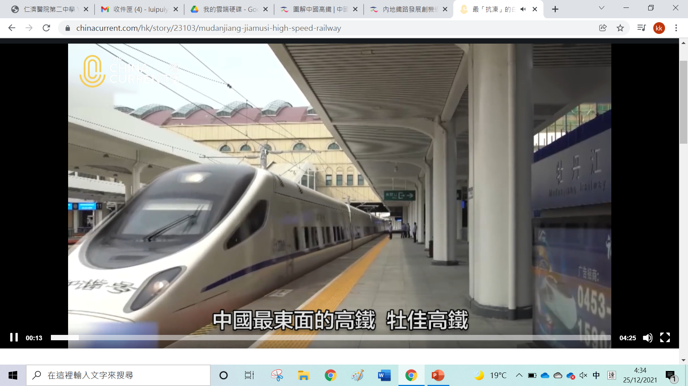
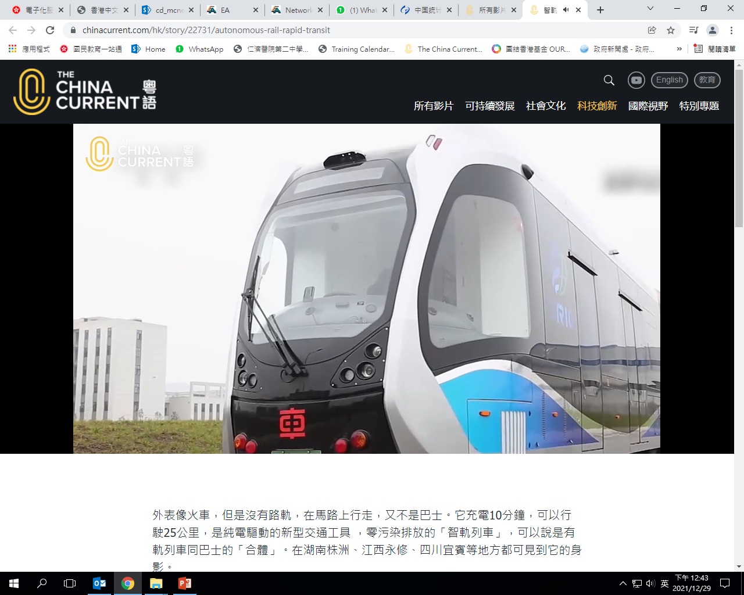
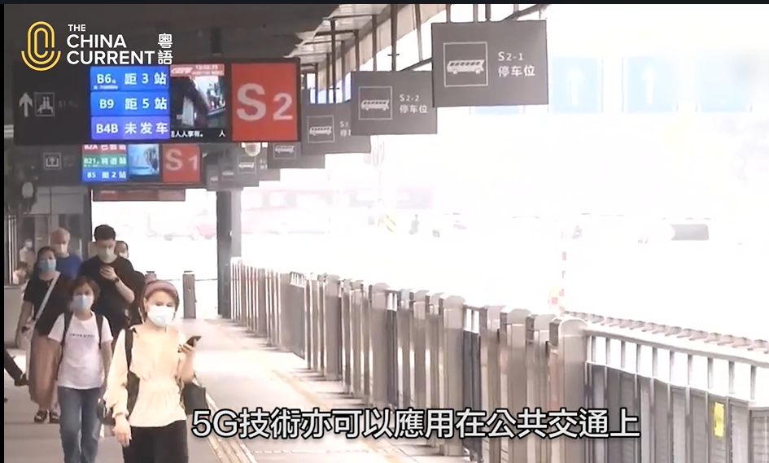
新科技在交通上的應用
點擊圖像觀看視頻
位於黑龍江省東部的牡佳高鐵，是中國的「抗凍」高鐵，因為它需要在高緯度嚴寒地區行走。
純電驅動、零污染排放的「智軌列車」，可以說是有軌列車同巴士的「合體」。現在已於湖南株洲、江西永修、四川宜賓等地方行駛。
全國首條5G巴士線在廣州市黃埔區開通，電動巴士運用5G技術，具有安全駕駛預警功能，在車廂內外安裝多個鏡頭，確保巴士沒有偏離原來的行車路線。系統可以實時監測巴士司機的狀態，為安全駕駛提供多一重保障。
視頻來源：The China Current
(https://chinacurrent.com/hk/story/23103/mudanjiang-jiamusi-high-speed-railway)
視頻來源：The China Current（https://chinacurrent.com/hk/story/22731/autonomous-rail-rapid-transit）
視頻來源： The China Current
(https://chinacurrent.com/hk/story/22708/5g-in-Guangzhou)

Slide 35
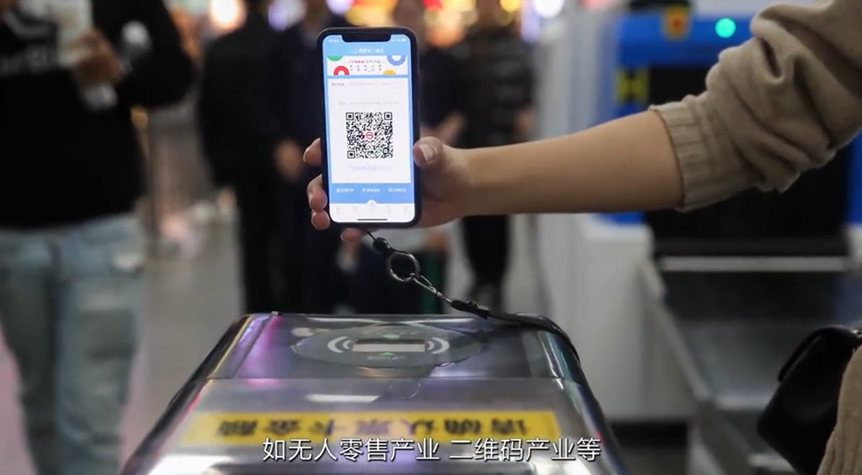
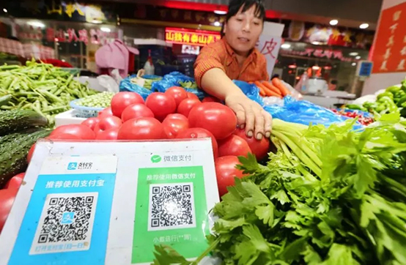
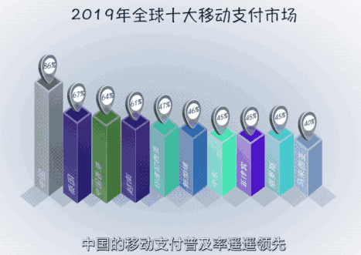

消費方式更便捷 ─ 電子支付
改革開放初期，民眾購物時無論使用糧票或現金，均需人手交易。近年，隨著互聯網興起與普及，購物已可使用電子支付。
點擊圖像觀看視頻
視頻來源：中共中央網絡安全和資訊化委員辦公室《移動支付世界第一，中國為甚麼能？》(http://www.cac.gov.cn/2019-09/22/c_1570684197212789.htm)

Slide 36

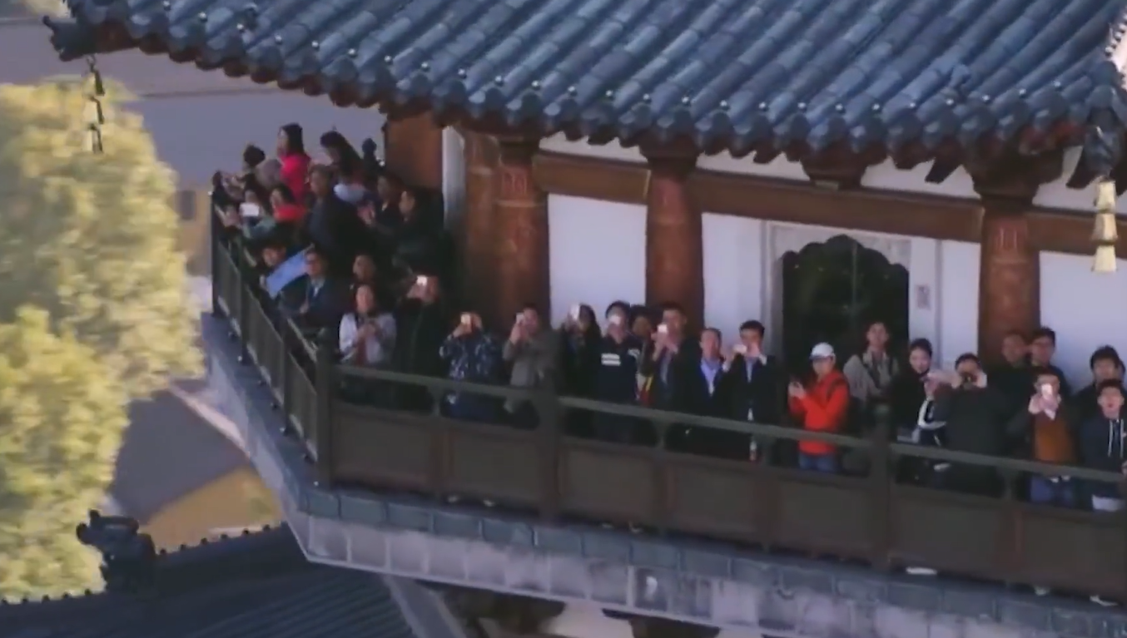
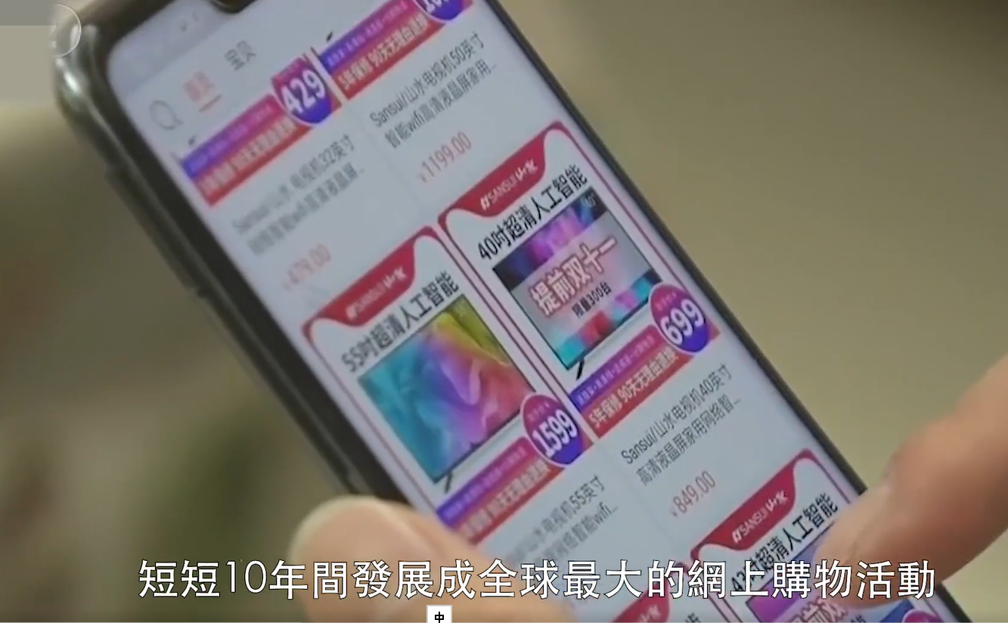
網上購物及消費
隨著互聯網普及，以手機、電腦作媒介的網上消費發展迅速。
國內網上購物使用者規模龐大。例如自2009年開始，內地各大網購平台在每年的11月11日均舉行「雙十一」購物節減價促銷，吸引消費者購物。
傳統行業向網上轉型。在疫情的影響下，由過去只進行實體的教育培訓、醫療、餐飲、健身等消費活動，也利用網絡模式營運。
資料來源：中國信通院《中國資訊消費發展態勢報告（2020年）》http://www.caict.ac.cn/kxyj/qwfb/bps/202012/P020201204391940595835.pdf
點擊圖像觀看視頻
視頻來源：The China Current (https://chinacurrent.com/hk/story/20340/eshopping-double-11)
「雙十一」購物活動越來越受歡迎，促進民眾消費

Slide 37

消費模式的改變
改革開放前，居民商品消費主要以基本生活需求為主，現在居民消費轉向追求質素。滿足基本生活需求的消費品零售額佔全部零售額的比重明顯下降，轉向大衆餐飲、文化娛樂、休閑旅遊、教育培訓、健康養生等消費。
2020年國內居民人均消費支出構成
資料來源：
《國家統計局新中國成立70周年經濟社會發展成就系列報告之十一:消費市場日益強大流通方式創新發展》
(http://www.stats.gov.cn/tjsj/zxfb/201908/t20190802_1688781.html)
資料來源：
國家統計局《中國統計年鑑2021》第6章第21節
(http://www.stats.gov.cn/tjsj/ndsj/2021/indexch.htm）

Slide 38













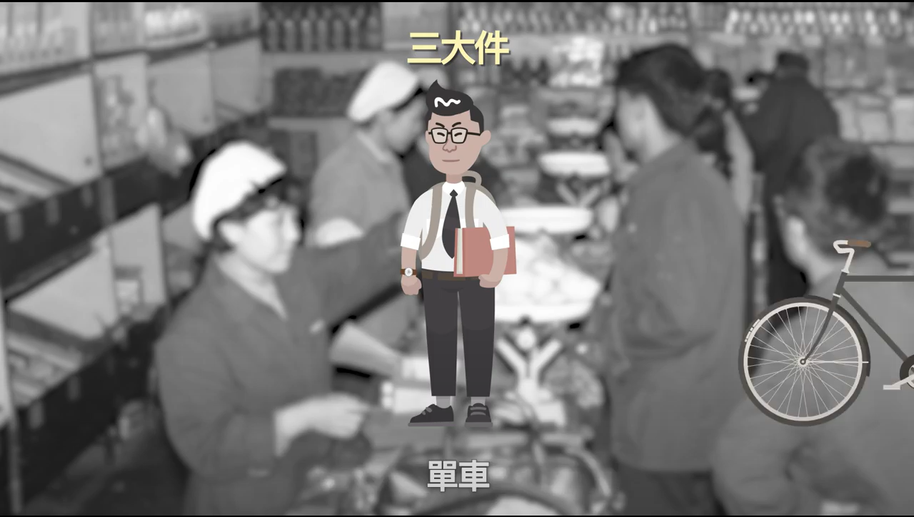
消費水平提升 ─「三大件」的變遷
80年代
單開門雪櫃、黑白電視機、雙缸洗衣機
90年代
空調、摩托車、電腦
00年代
房子、汽車、存款
70年代
單車、手錶、衣車
「三大件」的變化概括說明了改革開放給人民生活帶來的變化。
點擊圖像觀看視頻。
視頻來源：中國文化研究院
（https://ls.chiculture.org.hk/tc/video-china/262）

Slide 39

從社會發展看民眾消費模式變化
1979年
平均每百戶擁有
1989年
平均每百戶擁有
2020年
平均每百戶擁有
城鎮居民
城鎮居民
城鎮居民
手錶204隻
單車113輛
衣車54.3部
雪櫃36.5個
洗衣機76.2個
黑白電視機55.7個
彩色電視機51.5個
手提電話248.7部
電腦 72.9部
家用汽車44.9輛
農村居民
農村居民
農村居民
雪櫃0.9個
洗衣機8.2個
黑白電視機33.9個
彩色電視機3.6個
手錶27.8隻
單車36.2輛
衣車22.6部
手提電話260.9部
電腦 28.3部
家用汽車26.4輛
資料來源：中國國家統計局《中國統計年鑑2021》第6章（ http://www.stats.gov.cn/tjsj/ndsj/2021/indexch.htm）

Slide 40

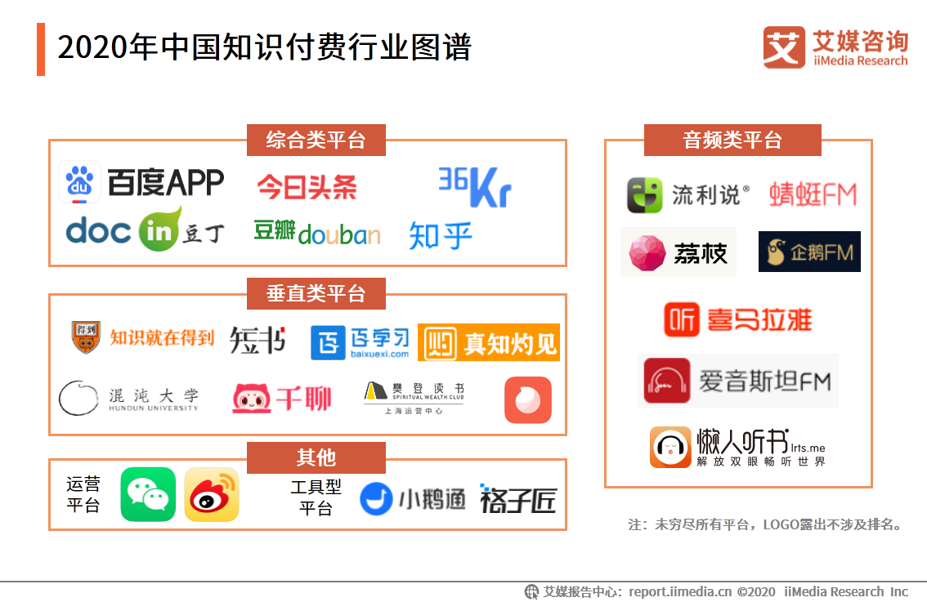
文化教育消費比重上升
文化教育消費已成為國內的消費重要項目之一。近年，越來越多民眾願意花費在知識上。知識付費平台根據自身平台的特點、優勢以及產品定位，打造了不同的商業模式，如內容打賞、付費社群、付費講座、付費閱讀等業務模式。
資料來源：人民網(http://finance.people.com.cn/BIG5/n1/2021/0715/c1004-32159220.html)
中國知識付費平台舉隅
圖片來源：艾媒諮詢 (https://www.iimedia.cn/c400/76060.html)

Slide 41

保健支出增加
居民生活水平不斷提升，生活觀念也逐步轉變，防病治病的意識普遍增強。越來越多的居民由被動就醫變為主動預防，並進行健康投資，保健消費快速增長。
現時消費者主要集中購買三種功效的保健食品：營養補充、改善睡眠和傳統滋補。消費者對保健食品的消費行為改變，從非必要的高端消費品變成作為營養補充的必需品，令中國保健食品市場擴大。
資料來源：香港貿發局-經貿研究(https://research.hktdc.com/sc/article/MzA4NzQ3NzUw)

Slide 42



旅遊人數與支出的增多
國家出境旅遊人數不斷增多。1995-2017年，我國出境旅遊人數由0.05億人次增至1.43億人次，年均增長17%。
國家出境旅遊支出不斷增多。1995-2017年，隨著人民生活水平改善，我國出境旅遊支出也大幅提高。2017年，我國出境旅遊支出額為2,577億美元，比1995年的37億美元增加了2,540億美元，增長68.6倍。
來源: 中華人民共和國文化和旅遊部(https://www.mct.gov.cn/whzx/whyw/201909/t20190904_846087.htm)

Slide 43
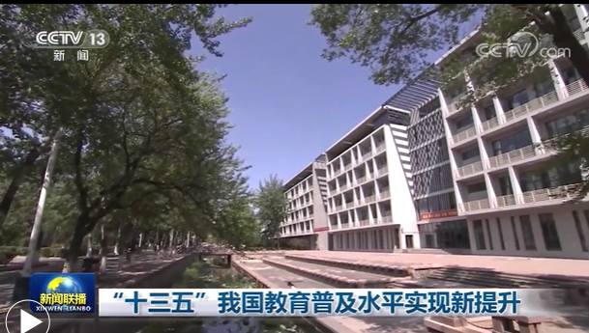

教育普及
改革開放以來，民眾教育水平不斷提升。各級教育普及程度都達到或超過中高收入國家平均水平，2019年，新增勞動力接受過高等教育比例達50.9%，平均受教育年期達到13.7年。
資料來源：中國政府網
(http://www.gov.cn/xinwen/2020-12/01/content_5566304.htm)
點擊圖像觀看視頻
《中國教育現代化2035》
2019年2月國家公布《中國教育現代化2035》發展目標：「建成服務全民終身學習的現代教育體系、普及有質量的學前教育、實現優質均衡的義務教育、全面普及高中階段教育、職業教育服務能力顯著提升、高等教育競爭力明顯提升、殘疾兒童少年享有適合的教育、形成全社會共同參與的教育治理新格局。」
資料來源: 中華人民共和國中央人民政府
(http://www.gov.cn/zhengce/2019-02/23/content_5367987.htm)

Slide 44
教育程度提高
2020年第七次人口普查結果顯示，與2010年第六次全國人口普查相比，每10萬人中擁有大學（大專及以上）文化程度的由8,930人上升為15,467人；擁有高中程度的由14,032人上升為15,088人。
人數
資料來源：國家統計局-人口普查人口基本情況
(https://data.stats.gov.cn/easyquery.htm?cn=C01)

Slide 45
教育經費上升
國家重視教育，從1991年至2020年，全國教育經費的升幅達72倍。
人民幣(萬元)
閱讀相關報導:
義務教育免費背後的國家承諾
來源: 人民網
(http://sn.people.com.cn/BIG5/n2/2021/0621/c393584-34785641.html)
資料來源：國家統計局-全國教育經費
(https://data.stats.gov.cn/easyquery.htm?cn=C01)

Slide 46






教育渠道拓寬
普通
教育
出國
留學
成人
教育
職業
教育
資料來源：《國家中長期教育改革和發展規劃綱要（2010-2020年）》
(http://www.gov.cn/jrzg/2010-07/29/content_1667143.htm)

Slide 47
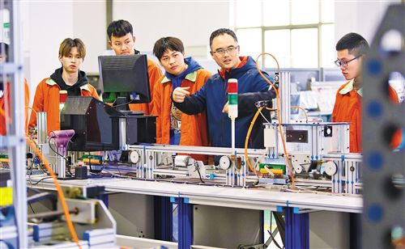

職業教育 ─ 培訓一技之長
改革開放40多年來，國家已建成大規模的職業教育體系，培養多樣化人才，掌握一技之長，促進就業和創業。
資料來源：
人民網(http://edu.people.com.cn/BIG5/n1/2021/0419/c1006-32081372.html)
〈成就「技能改變人生」的精彩故事〉
案例
針對企業需要培訓人才
家在涼山彝族自治州的紮西祝瑪，是四川省成都市第一人民醫院一名護士。她說：「免費職業教育計劃改變了我的人生，不僅3年學費全免，每月還有300元的生活補助，往返學校的車費也能報銷。」
河北省唐山市豐潤區綜合職業技術教育中心是國家級重點職業學校，提供飛機維修、汽車修理、醫學護理等專業，與全國40多家企業簽訂合作協議。
資料來源：人民網(http://cpc.people.com.cn/BIG5/n1/2021/0412/c64387-32075236.html)
資料來源：人民網
(http://m.people.cn/n4/2021/0111/c655-14678152.html)

Slide 48
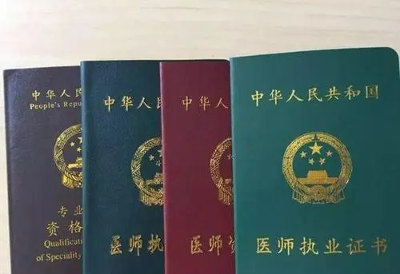
構建服務全民的終身學習體系
《中國教育現代化2035》提出構建服務全民的終身學習體系，包括強化職業學校和高等學校的繼續教育與社會培訓服務功能，開展多類型多形式的職工繼續教育，擴大社區教育資源供給，加快發展城鄉社區老年教育，推動各類學習型組織建設等。
資料來源: 中華人民共和國中央人民政府
(http://www.gov.cn/zhengce/2019-02/23/content_5367987.htm)
國家重視成人教育，為成人提供的各級各類教育，如崗位培訓、高等教育自學考試、資格證書教育、社區教育等。教育對象不受年齡限制，教學方式靈活，使成年人豐富知識、增長能力、提高技術和提升專業資格。
國家發出的資格證書

Slide 49
留學教育
從1978至2019年，各類出國留學人員持續上升，升幅逾780倍。
人數(萬)
資料來源：國家統計局-出國留學人員
(https://data.stats.gov.cn/easyquery.htm?cn=C01)

Slide 50
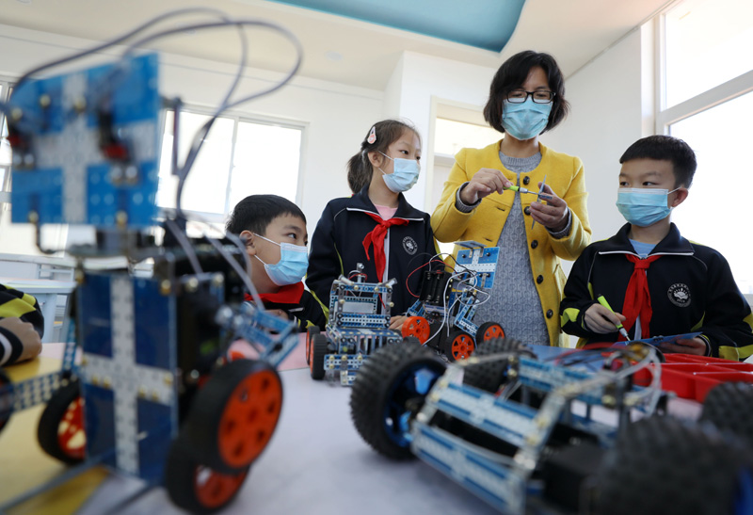
教育形式不斷豐富
隨著科學技術的不斷發展，互聯網科技與教育領域互相結合，形成「互聯網+教育」。
智慧課堂是以「互聯網+」的思維方式和大數據、雲計算等新一代資訊技術，打造的智慧、高效的課堂。智慧課堂基於動態學習資料分析和「雲、網、端」的運用，實現教學決策資料化、評價和回饋即時化、交流互動立體化、資源推送智慧化，促進學生個性化學習和智慧發展。
資料來源：人民網《助力「雙減」快樂不減》(http://edu.people.com.cn/BIG5/n1/2021/1023/c1006-32261925-3.html)

Slide 51
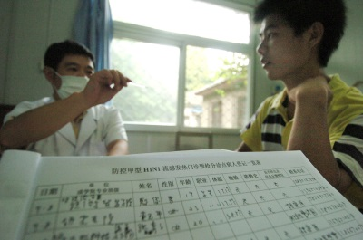
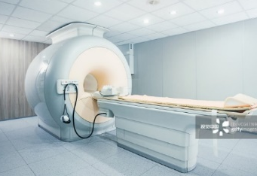


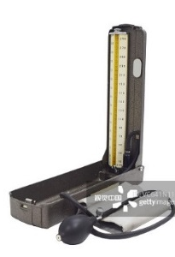


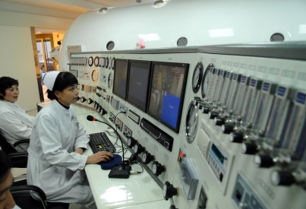
醫療水平提升
國家醫療設備日漸先進，以前醫生看病運用的是聽診器、血壓計、體溫表，現在磁力共振、高壓氧艙、電腦掃描等已越來越普及。
國家醫療技術水平不斷提升，新技術、新藥物、新診療模式在臨床推廣應用。
未來國家會重點支援中醫醫學中心、中醫藥傳承創新中心、中西醫協同旗艦醫院等，推動預防保健、疾病治療和康復於一體的中醫藥服務體系，促進中醫藥傳承與創新。
資料來源：《「十四五」優質高效醫療衛生服務體系 建設實施方案》第14頁。
(https://www.ndrc.gov.cn/xxgk/zcfb/tz/202107/P020210701531053450491.pdf)
VS

Slide 52

國家擴充醫療衞生資源
為滿足日益增長的醫療服務需求，國家不斷加大醫療支出，擴充醫療衞生資源。
2020年，國家人均衞生總費用5,146.4元人民幣，每千人口醫療衞生機構有6.46個床位。每萬人口有專業公共衞生機構人員6.56人。
資料來源：《2020年我國衞生健康事業發展統計公報》
(http://www.nhc.gov.cn/guihuaxxs/s10743/202107/af8a9c98453c4d9593e07895ae0493c8.shtml)
人民幣（億元）
資料來源：國家統計局──衞生總費用
(https://data.stats.gov.cn/easyquery.htm?cn=C01)

Slide 53

醫療保障制度
醫療保障體系日益完善，未來會強化基本醫療保險、大病保險與醫療救助三重保障功能，促進各類醫療保障互補銜接，提高特大疾病保障，加快發展商業健康保險，以應付不同醫療需求。
補充
補充醫療保險
(在基本醫療保險之上增加醫療保障，保障上限較高、覆蓋範圍較廣。)
資料來源：中華人民共和國中央人民政府(http://www.gov.cn/zhengce/2020-03/05/content_5487407.htm)
主體
多層次醫療
保障體系
基本醫療保險
(提供基本醫療財政補助)
醫療救助
(在基本醫保、大病保險之後的第三重醫療保障，主要為患重病的貧困人士提供醫療補助。)
托底
資料來源：人民網
(http://politics.people.com.cn/BIG5/n1/2016/0908/c1001-28699189.html)

Slide 54

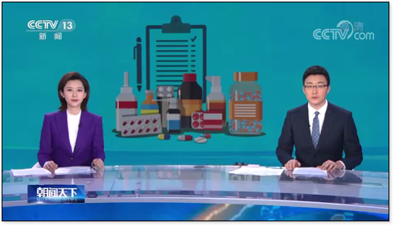

國家基本藥物制度
國家醫保局自2018年至2021年底，持續更新醫保藥品目錄，目前有2800多種藥品被納入目錄，調整規則和指標體系不斷完善。
國家醫保局按醫保基金承受能力、人民基本醫療需求、臨床效果等，調整優化醫保目錄，從而限制藥價，減輕民眾的醫療負擔。
資料來源：最新版國家醫保藥品目錄公布74種新藥進醫保
(http://big5.www.gov.cn/gate/big5/www.gov.cn/xinwen/2021-12/03/content_5655663.htm)
觀看視頻：
新版醫保目錄正式執行 藥品達2800種 基本實現治療領域全覆蓋
資料來源：央視網2021年03月01日 (https://tv.cctv.com/2021/03/01/VIDEupLij78Nuyuix19JuMp5210301.shtml)
點擊圖像觀看視頻

Slide 55
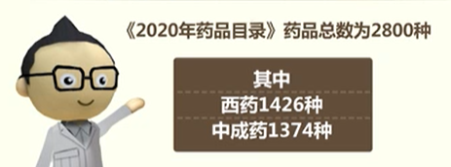
國家基本藥物制度
思考問題
說說新版醫保藥品目錄有甚麼特點？
試分析新版醫保藥品目錄調整的影響。
資料來源：央視網2021年03月01日 (https://tv.cctv.com/2021/03/01/VIDEupLij78Nuyuix19JuMp5210301.shtml)
參考答案：
特點 1.收錄藥品品種更多；2.降價力度大；3.藥品涉及範圍更廣；4.癌症用藥保障水平更高；5.新冠肺炎用藥全部納入醫保，等等。
影響：醫保能報銷的藥品更多了，人民買藥更便宜了。

Slide 56




就醫更便捷
借助「互聯網+」手段，不斷優化就診流程，打造智慧醫院，改善患者就醫體驗。
電子病歷
線上預約掛號
智慧醫院全場景運營管理平台
電子病歷管理系統
煎藥員在「智慧藥房」煎煮區域工作
未來醫院使用機械人協助
遠程診療共用醫療資源
外科手術陸續進入機械人時代，在骨科、神經外科的領域已開始應用
點擊圖像觀看視頻
隔屏看專家
視頻來源：The China Current (https://chinacurrent.com/hk/story/23042/surgical-robotic-technology)

Slide 57

科技在醫療方面的應用
國家近年積極發展互聯網醫療服務，加強人工智能在醫療的應用，包括在網上為常見病和慢性病處方藥物、加快醫療健康資訊互通共用等，進一步提升醫療水平。
資料來源：《國務院辦公廳關於促進「互聯網+醫療健康」發展的意見》
(http://www.gov.cn/zhengce/content/2018-04/28/content_5286645.htm)
電子醫保碼是患者透過手機應用程式，查詢醫保使用情況，辦理醫院的掛號、繳費、取藥等，不僅節省排隊等候的時間，甚至可以使用遠距視像功能向醫生問診，並等待送藥上門，而毋須親赴醫院。
國家發展5G網絡完成遠端外科手術
點擊圖像了解更多
點擊圖像觀看視頻
視頻來源：The China Current
(https://chinacurrent.com/hk/story/20424/new-tech-in-healthcare)
資料來源：中國文化研究所《電子醫保碼 一碼知健康？》
(https://ls.chiculture.org.hk/tc/hot-topics/550)

Slide 58



醫聯體 ─ 居民享受更便捷及優質的醫療
國家衞生健康委員會於2020年提出加快推進醫聯體建設，逐步在全國不同地方實施。
醫聯體是整合區內醫療衞生資源，由三級公立醫院牽頭，其他若干家醫院、基層醫療衞生機構、公共衞生機構等構成，為區內居民提供疾病預防、診斷、治療、康復、護理等一體化的醫療衞生服務，形成「小病在基層、大病到醫院、康復回基層」的良性循環。
二級醫院（輕微病、常見病）
社區醫院（慢性病、康復期病人）
三級醫院（疑難雜症）
醫聯體
資源調配 資訊共用 雙向轉診
資料來源：醫政醫管局(http://www.nhc.gov.cn/yzygj/s3594r/202007/0f58f93e3f5a4a26ab9079f78bf2dca5.shtml)

Slide 59



「家庭醫生」 ─ 個人化健康服務
40年前，農村和鄉鎮醫療衞生服務水平整體偏低，大部分還是赤腳醫生的就醫制度。
隨著專科建設、分級診療制度的推行，居民不僅可以到各大醫院診治疾病，還可以簽約「家庭醫生」，訂立切合個人需要的健康服務。
「家庭醫生」簽約服務主要由各類基層醫療衞生機構提供，家庭醫生團隊可根據居民健康需求和簽約服務內容選配團隊成員，如專科醫師、藥師、健康管理師、中醫保健調理師、心理治療師等，簽約居民須履行服務協定的各項義務，並支付相應的服務費。
點擊圖像觀看視頻
來源：央視網 《輝煌中國：家庭醫生》
(http://m.news.cntv.cn/2017/09/24/VIDEENTkDsCulkW8obD6lyfY170924.shtml)
國家中醫藥管理局：《關於規範家庭醫生簽約服務管理的指導意見》(http://yzs.satcm.gov.cn/zhengcewenjian/2018-10-10/8052.html)

Slide 60
人均預期壽命延長
國家衞生健康委員會發布的《2019年我國衞生健康事業發展統計公報》顯示，截止2019年，居民人均預期壽命已提高到77.3歲，每10萬名孕產婦死亡比例下降到17.8人，每1,000名嬰兒死亡比例下降至5.6人。
資料來源：2019年我國衞生健康事業發展統計公報(http://www.nhc.gov.cn/guihuaxxs/s10748/202006/ebfe31f24cc145b198dd730603ec4442.shtml)
歲
77.3
71.4
資料來源：
新華網 (http://www.xinhuanet.com/politics/2020-06/07/c_1126082950.htm)

Slide 61
人均預期壽命延長
資料來源：國家統計局《中國統計年鑑2021》第22章第18節，監測地區兒童和孕產婦死亡率
(http://www.stats.gov.cn/tjsj/ndsj/2021/indexch.htm)

Slide 62

人均預期壽命延長
兒童和孕產婦死亡比例
 | 聯合國可持續發展議程2030年目標 | 中國(2020年)
孕產婦死亡比例 (每10萬名計算) | 70人以下 | 16.9人
新生兒死亡比例 (每1,000名計算) | 12人 | 3.4人
5歲以下兒童死亡比例 (每1000名計算) | 25人 | 7.5人
資料來源：
聯合國可持續發展議程(https://www.un.org/sustainabledevelopment/zh/health/)
國家統計局《中國統計年鑑2021》第22章第18節 (http://www.stats.gov.cn/tjsj/ndsj/2021/indexch.htm)

Slide 63
使用指引
本資料以教師為主要對象，提供與課題相關的知識內容，方便教師備課時掌握教學內容。
本資源所提供的資料、視頻、相片、圖片、思考問題與建議答案等可作多用途使用，如教師課堂教學材料、課程規劃和學與教的參考、學生課業等。教師應配合《公民與社會發展科課程及評估指引》(中四至中六)（2021）(下稱《指引》)，按學生學習多樣性、課堂教學、評估需要等調整以作出合適的處理。
就本資源的內容，教師可提供適切的補充或安排學生預習/延伸學習，加深學生對資料和課題的認識。
教師可以按照本科課程理念與宗旨，選取其他正確可信、客觀持平的學與教資源，以助學生建立穩固的知識基礎，培養正面價值觀和積極的態度，以及提升慎思明辨、解難等思考能力和不同的共通能力。
部分資料因版權問題而未能下載方便即時瀏覽，已提供有關網址，請自行上網瀏覽。
部分資料可能在教師使用時已有所更新，教師可瀏覽網址，以取得最新資料。
請同時參閱《指引》以了解課程學與教的要求與安排。歡迎教師指正未盡完善之處，亦歡迎提供更新資料，以增潤內容，供所有教師參考之用。

